Slide 1

TRPO算法
汇报人：赵扬

Slide 2
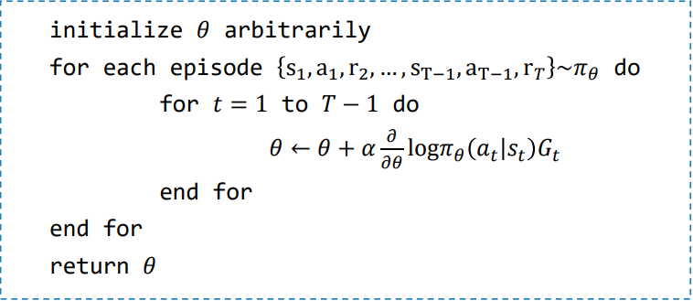
TRPO
策略梯度算法回顾
相对于Value Based的方法，基于策略梯度的强化学习方法的很明显的优势是它可以直接去学习Policy本身，这样学习速度会更快，并且更关键的是它可以用于连续动作空间的情况。
它的基本思想是通过最大化状态价值来更新策略函数的参数，即最大化目标函数。
Shandong University of Science and Technology

Slide 3
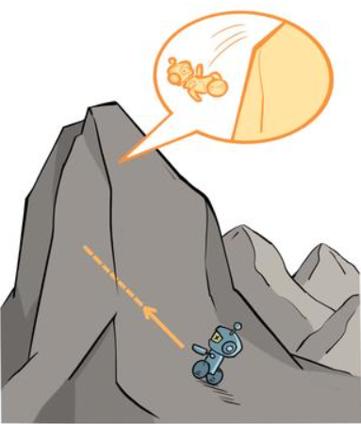
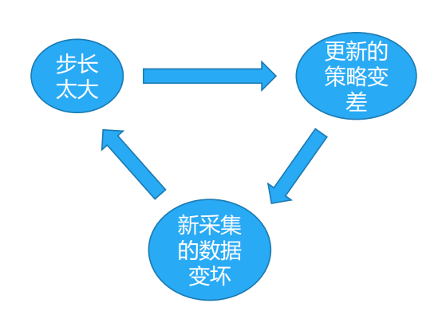
TRPO
这种方法的缺点也是显而易见的，因为强化学习环境的变化往往非常大，也导致Value的方差比普通的深度学习数据要大的多，很难选择到一个合适的学习率 可以保障更新参数之后的价值比现在的好，一旦选择了这个更不好的策略进行采样学习，再次更新的参数会更差，因此很容易导致越学越差，一直无法收敛。
Shandong University of Science and Technology

Slide 4



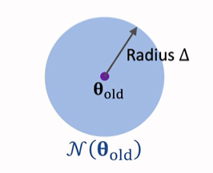
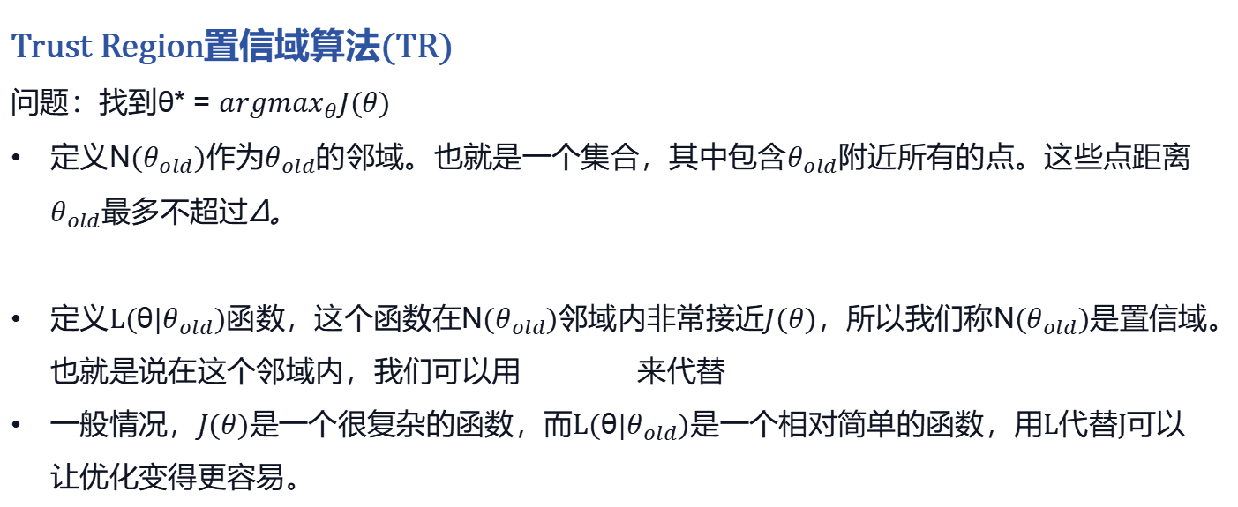
TRPO
Trust Region置信域算法(TR)
问题：找到θ* = ${argmax}_{θ}J(θ)$
定义N$(θ_{old})$作为$θ_{old}$的邻域。也就是一个集合，其中包含$θ_{old}附近所有的点$。这些点距离$θ_{old}最多不超过$∆。
定义L(θ|$θ_{old}$)函数，这个函数在N$(θ_{old})$邻域内非常接近$J(θ)$，所以我们称N$(θ_{old})$是置信域。 也就是说在这个邻域内，我们可以用 来代替
一般情况，$J(θ)$是一个很复杂的函数，而L(θ|$θ_{old}$)是一个相对简单的函数，用L代替J可以让优化变得更容易。
Shandong University of Science and Technology

Slide 5


TRPO
Trust Region置信域算法(TR)
我们人为构造的函数L在置信域上非常接近目标函数J，于是可以用L代替J。由于L和J很接近，所以能最大化L的点，同样也可以使J变大。
置信域算法重复两个步骤
近似：给出$θ_{old}构造L(θ|θ_{old})。构造L的方法有很多，比如用J的二阶泰勒展开，或者是J的$
$$蒙特卡洛近似。$$
最大化：在置信域中搜索$L(θ|θ_{old})$的最大值，也就是$θ_{new}$。
Shandong University of Science and Technology

Slide 6
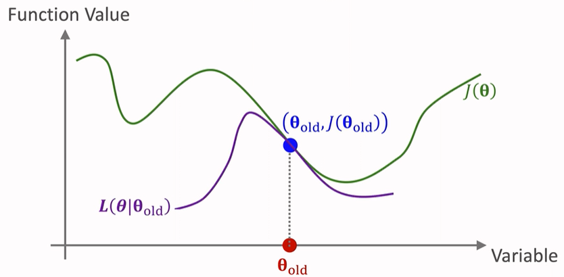
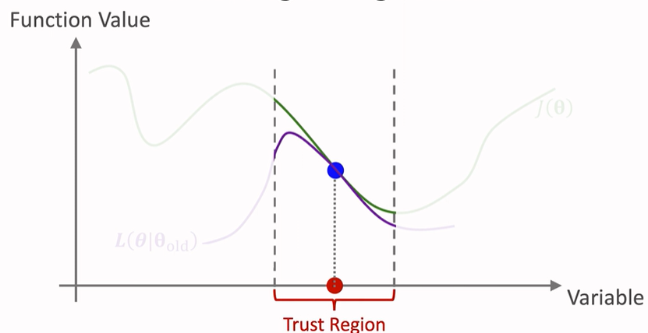

TRPO
Trust Region置信域算法(TR)
绿色曲线代表J(θ)的图像，横轴表示变量θ，紫色的曲线是对目标函数J的近似，在$θ_{old}$附近函数L非常接近函数J，$θ_{old}$的邻域就是置信域。
然后就是最大化，在置信域内对紫色曲线L函数求最大化，解不能超出置信域的范围。用优化算法找出曲线L在置信域内的最大值。
Shandong University of Science and Technology

Slide 7



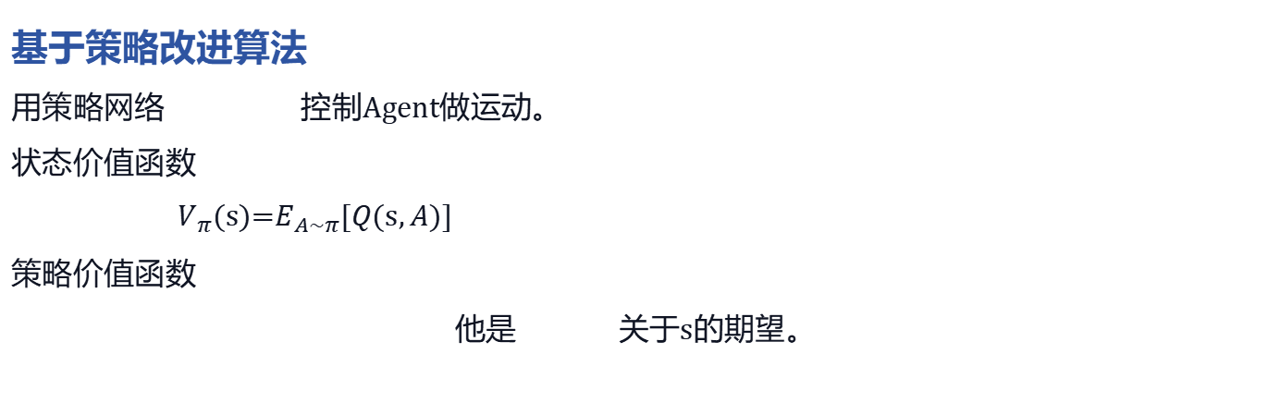
TRPO
基于策略改进算法
用策略网络 控制Agent做运动。
状态价值函数
$V_{π}$(s)=$E_{A\sim π}[Q(s,A)]$
策略价值函数
他是 关于s的期望。
Shandong University of Science and Technology

Slide 8



TRPO
State-value function
对这一个公式进一步推导
是指策略网络的参数是旧的值。把 看作是概率密度函数，则整个连加就是对后面一项的期望。
Shandong University of Science and Technology

Slide 9



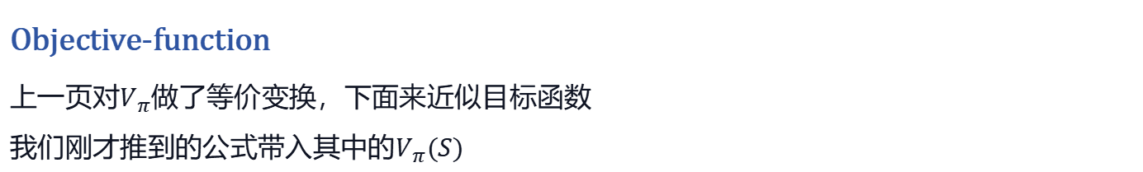
TRPO
Objective-function
上一页对$V_{π}做了等价变换，$下面来近似目标函数
我们刚才推到的公式带入其中的$V_{π}(S)$
Shandong University of Science and Technology

Slide 10
TRPO
Trust Region Policy Optimization
策略梯度虽然快，但是表现不稳定。一方面是对超参数的设置比较敏感，另一方面是随机性大，波动也就非常大。
TRPO的主要优点是稳定，因为置信域算法对超参数的设置不太敏感。另一个优点是sample efficient，也就是观测同样数量的奖励，TRPO能训练出更好的策略网络。
Shandong University of Science and Technology

Slide 11

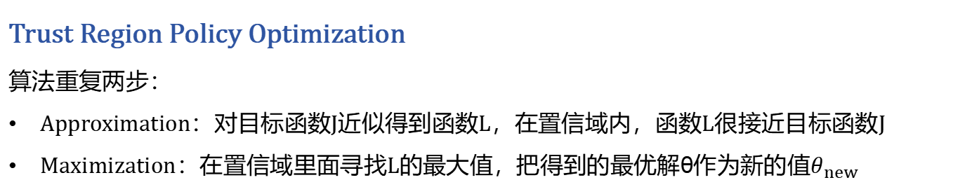
TRPO
Trust Region Policy Optimization
算法重复两步：
Approximation：对目标函数J近似得到函数L，在置信域内，函数L很接近目标函数J
Maximization：在置信域里面寻找L的最大值，把得到的最优解θ作为新的值$θ_{new}$
Shandong University of Science and Technology

Slide 12



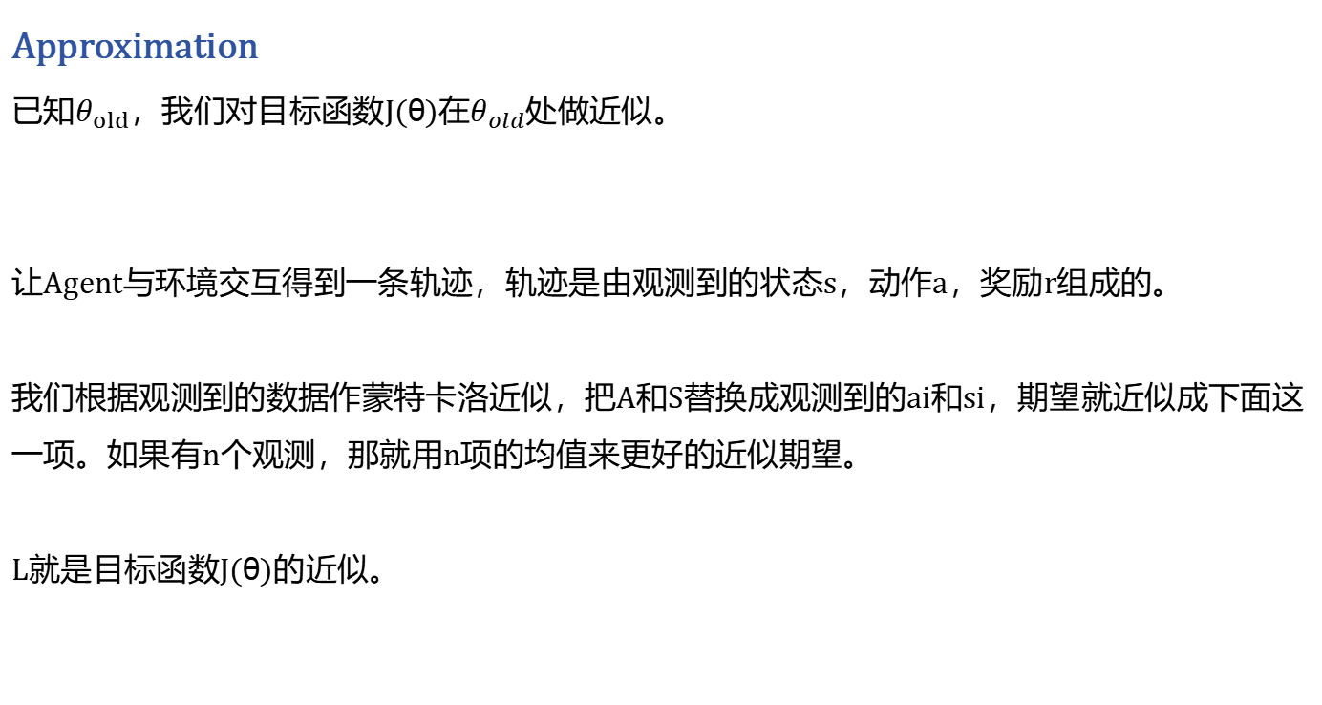
TRPO
Approximation
已知$θ_{old}，$我们对目标函数J(θ)在$θ_{old}$处做近似。
让Agent与环境交互得到一条轨迹，轨迹是由观测到的状态s，动作a，奖励r组成的。
我们根据观测到的数据作蒙特卡洛近似，把A和S替换成观测到的ai和si，期望就近似成下面这一项。如果有n个观测，那就用n项的均值来更好的近似期望。
L就是目标函数J(θ)的近似。
Shandong University of Science and Technology

Slide 13

TRPO
Approximation
已知$θ_{old}，$我们对目标函数J(θ)在$θ_{old}$处做近似。
让Agent与环境交互得到一条轨迹，轨迹是由观测到的状态s，动作a，奖励r组成的。
我们根据观测到的数据作蒙特卡洛近似，把A和S替换成观测到的ai和si，期望就近似成下面这一项。如果有n个观测，那就用n项的均值来更好的近似期望。
L就是目标函数J(θ)的近似。
Shandong University of Science and Technology

Slide 14

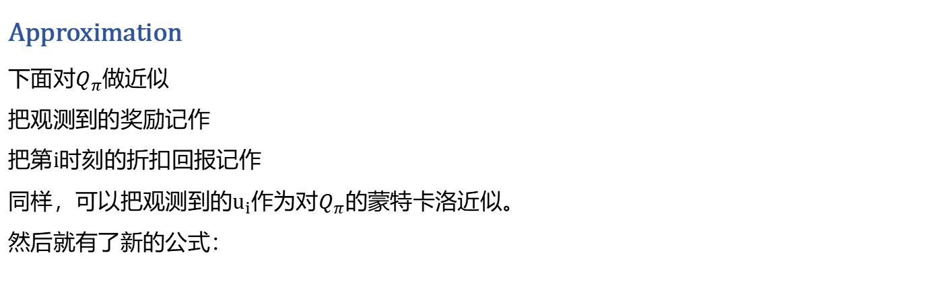
TRPO
Approximation
下面对$Q_{π}做近似$
把观测到的奖励记作
把第i时刻的折扣回报记作
同样，可以把观测到的$u_{i}作为对Q_{π}的蒙特卡洛近似。$
然后就有了新的公式：
Shandong University of Science and Technology

Slide 15


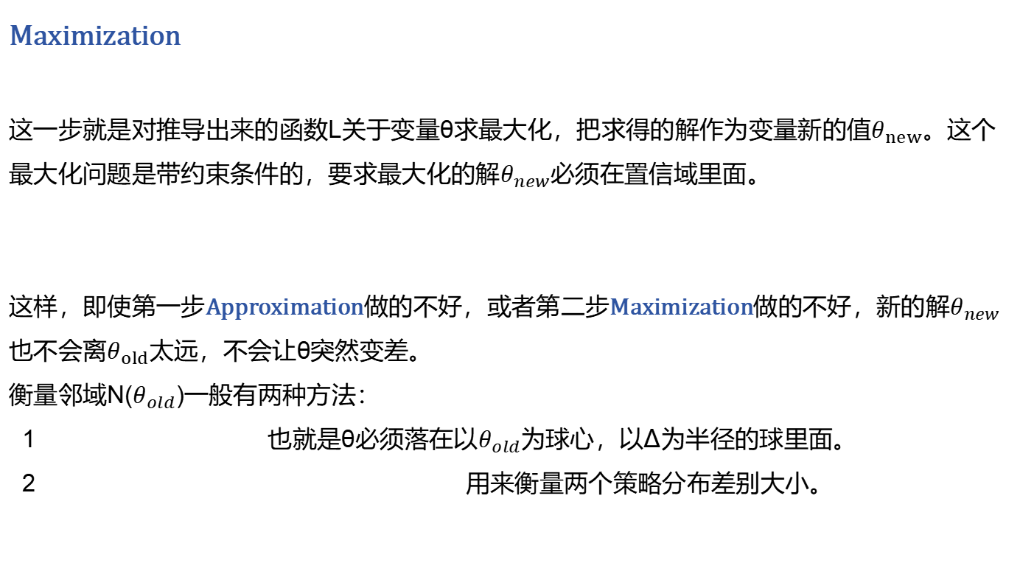
TRPO
Maximization
这一步就是对推导出来的函数L关于变量θ求最大化，把求得的解作为变量新的值$θ_{new}$。这个最大化问题是带约束条件的，要求最大化的解$θ_{new}$必须在置信域里面。
这样，即使第一步Approximation做的不好，或者第二步Maximization做的不好，新的解$θ_{new}$也不会离$θ_{old}$太远，不会让θ突然变差。
衡量邻域N($θ_{old}$)一般有两种方法：
1 也就是θ必须落在以$θ_{old}$为球心，以∆为半径的球里面。
2 用来衡量两个策略分布差别大小。
Shandong University of Science and Technology

Slide 16
Thanks！！

